Slide 1
Valuta váltó projekt
Fekete Olivér

Slide 2
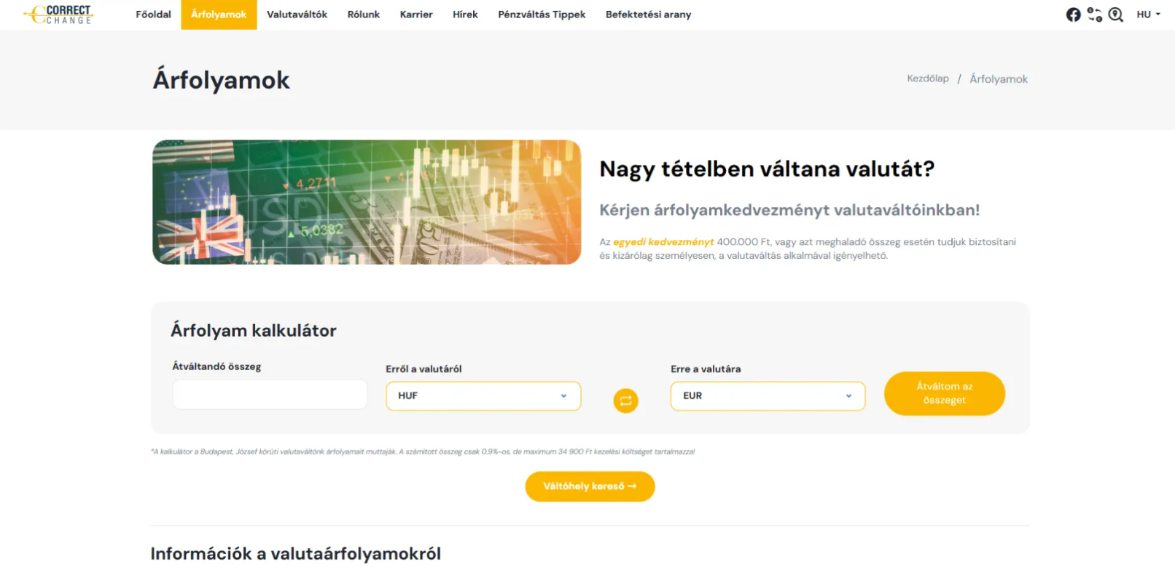
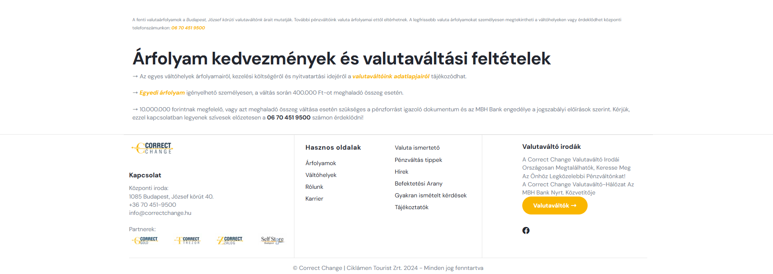
A sablon

Slide 3
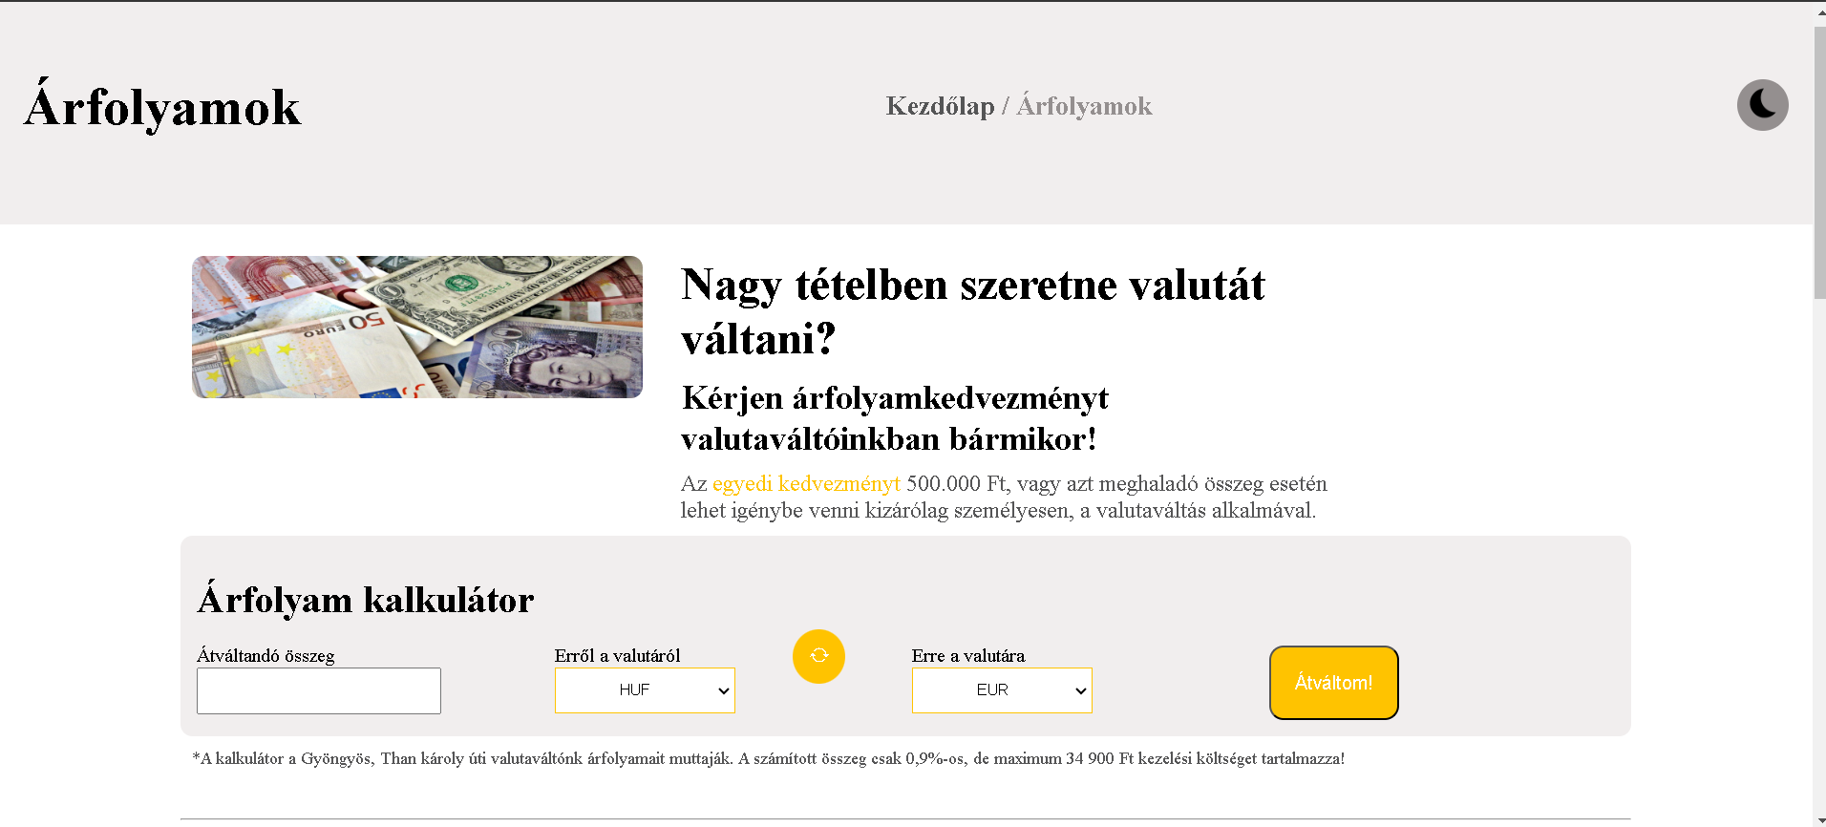
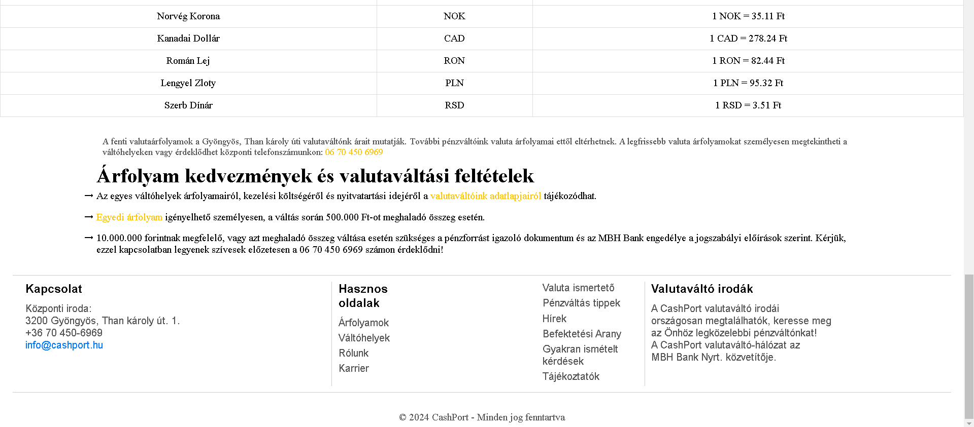
Megvalósításban:

Slide 4
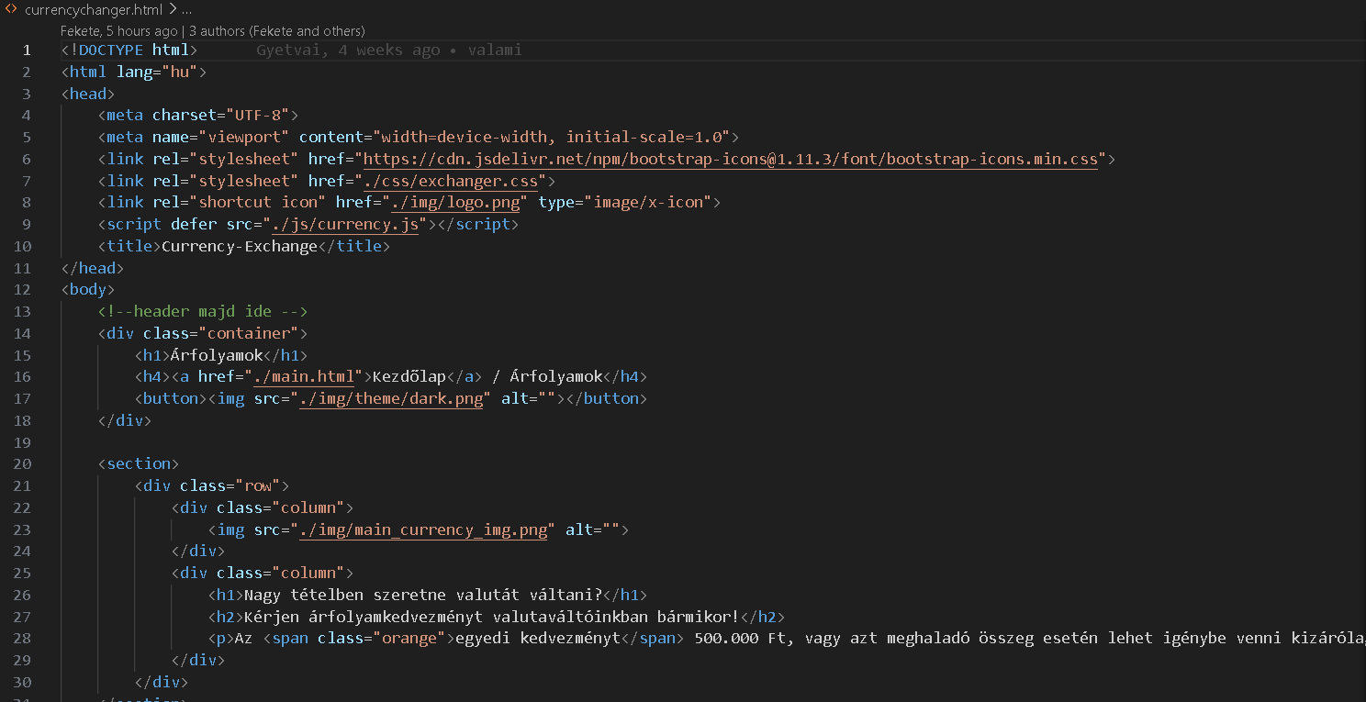
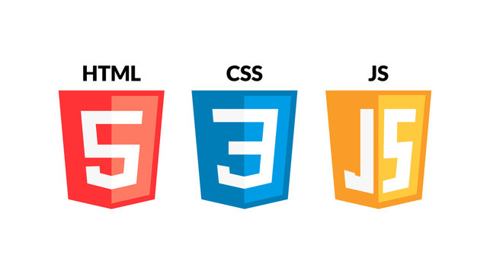
Ennek megvalósítása érdekében használtam javascriptet, html-t és css-t. A Visual Studio Code volt az egyetlen fejlesztői környezet használatban.

Slide 5
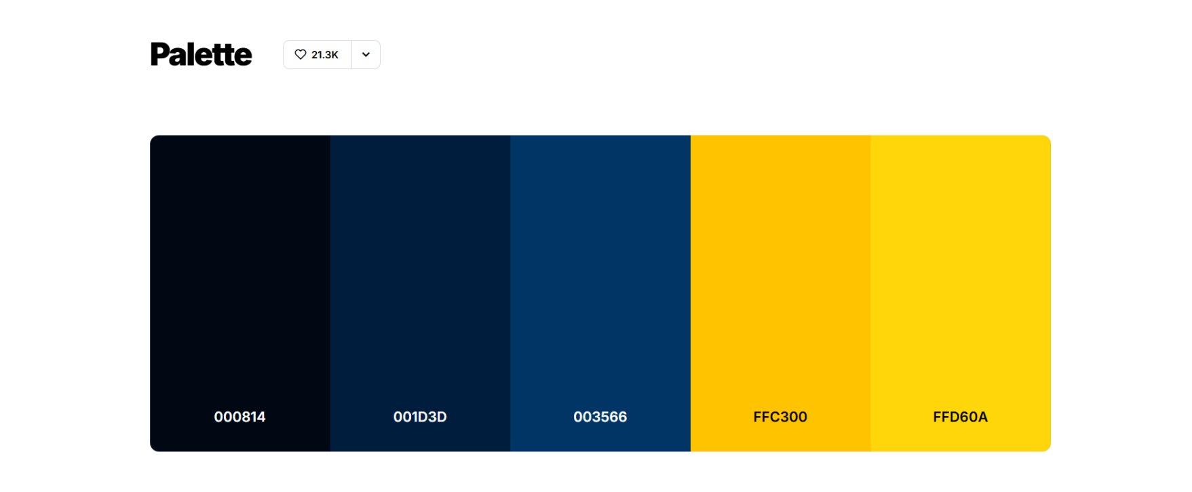
Az oldal színei:
Egyszerű színek
Color.co

Slide 6
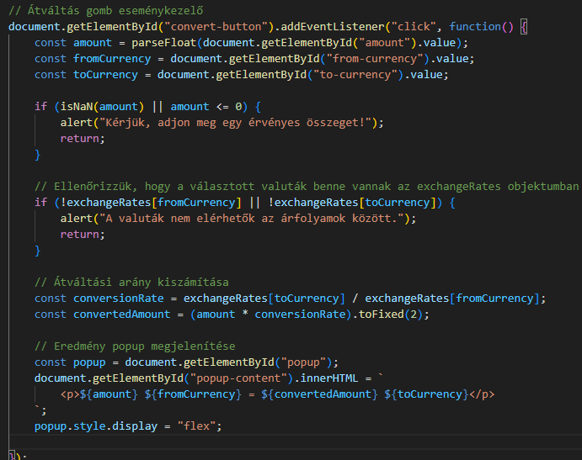
Az átváltás működése, megjelenítése:

Slide 7
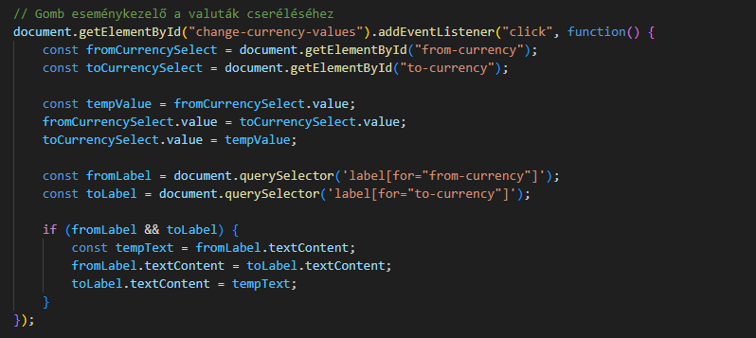

Slide 8
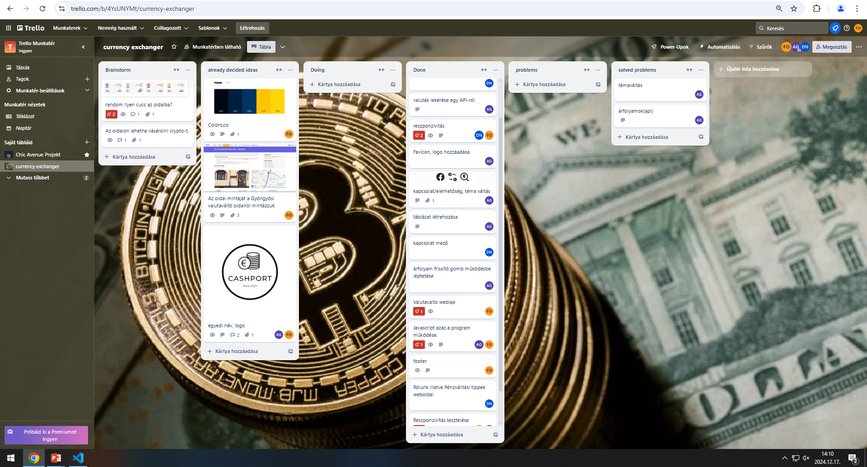

Slide 9
Közös munka megvalósítása:
Messenger
Trello (visszajelzések)
Github (1 branch)

Slide 10

Köszönöm a figyelmet!

